Slide 1
TEKİRDAĞ ANADOLU LİSESİ & AKÇAKALE ANADOLU LİSESİ
1.
Ortak eylem planımız Ağustos ayı sonu itibariyle İl Milli Eğitim Müdürlüğüne gönderildi.
Ortak eylem planı kapsamında yapılacak faaliyetlerin bir sonraki eğitim-öğretim yılı için planlanacak faaliyetlere geri bildirim sağlaması için Ekim ayından itibaren yapılacak olan Online Zümre Toplantılarında alınan kararlar tutanak altına alınıp dosyalanacaktır.

Slide 2
TEKİRDAĞ ANADOLU LİSESİ & AKÇAKALE ANADOLU LİSESİ
2.
ÖĞRENME KAYIPLARINI GİDERMEYE YÖNELİK YAPILAN VE YAPILMASI PLANLANAN ÇALIŞMALAR

Slide 3
Okulumuz Sınav puanına göre birbirine çok yakın başarı yüzdelerinden öğrenci aldığı için Düzey Belirleme Sınavları yerine tüm sınıf seviyelerinde, soruları okullarımızın öğretmenleri tarafından hazırlanacak olan, Dizgisi ve uygulaması Ölçme ve Değerlendirme Birimimizce yapılacak Konu Tarama Testleri 1. Dönem 2, 2. Dönem 2 adet şeklinde uygulanacaktır.

Slide 4
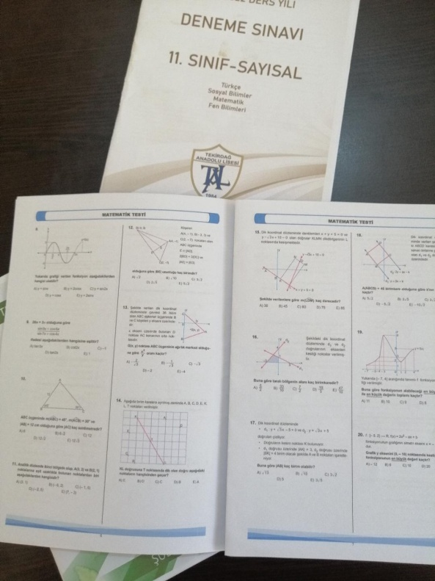
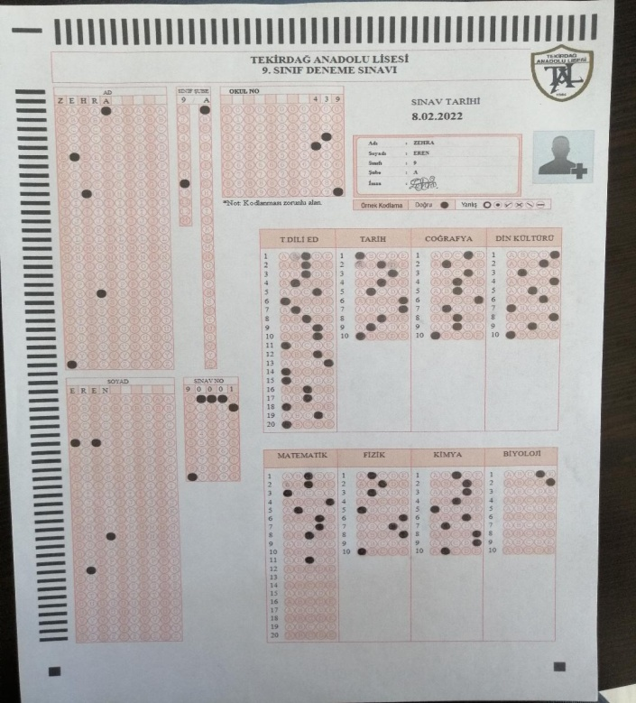
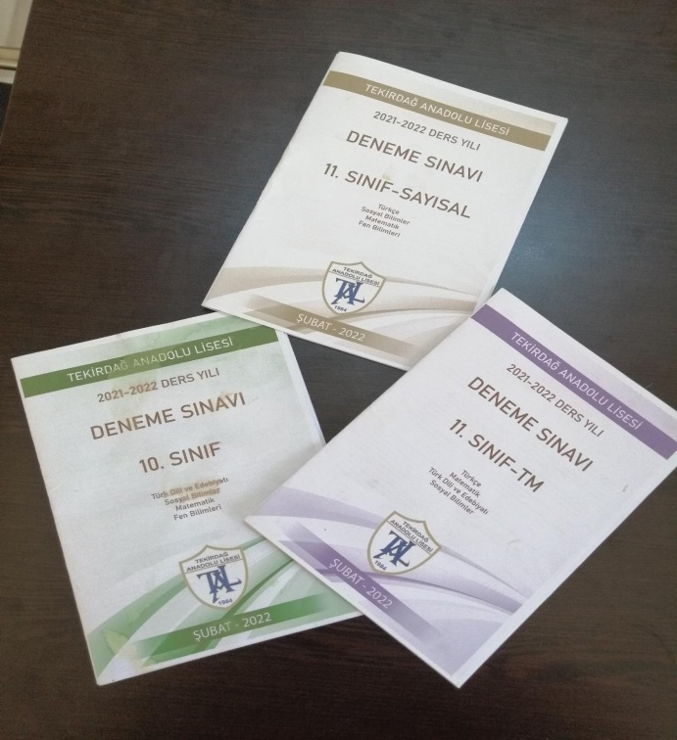
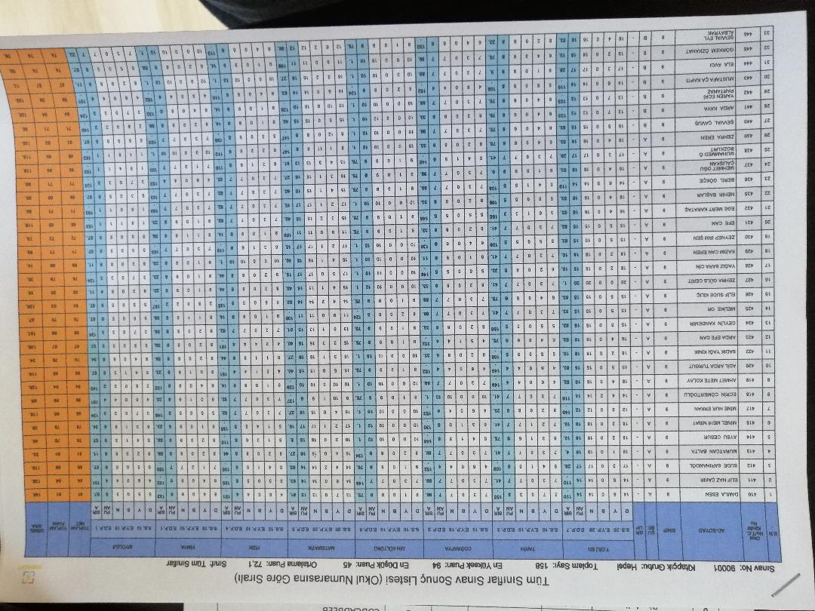
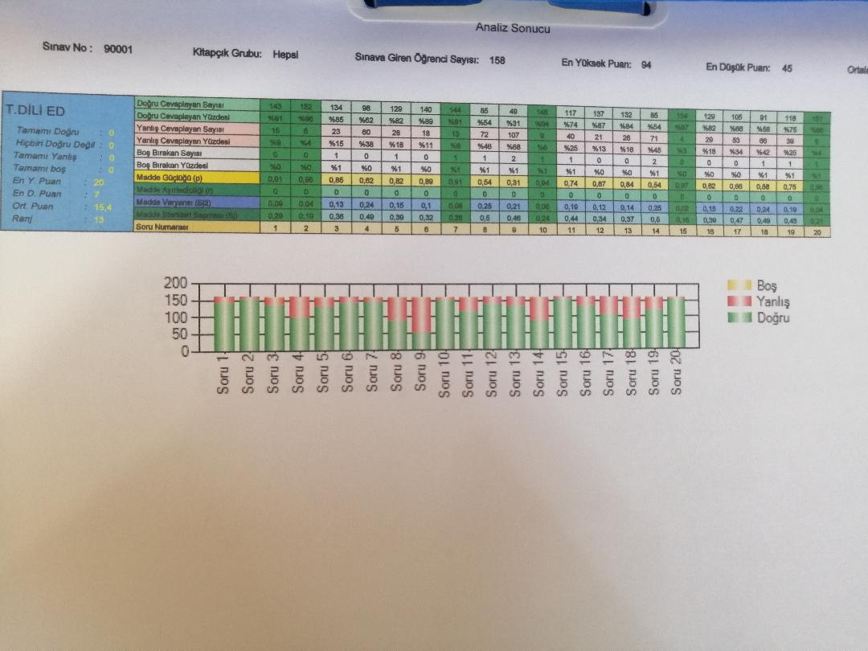
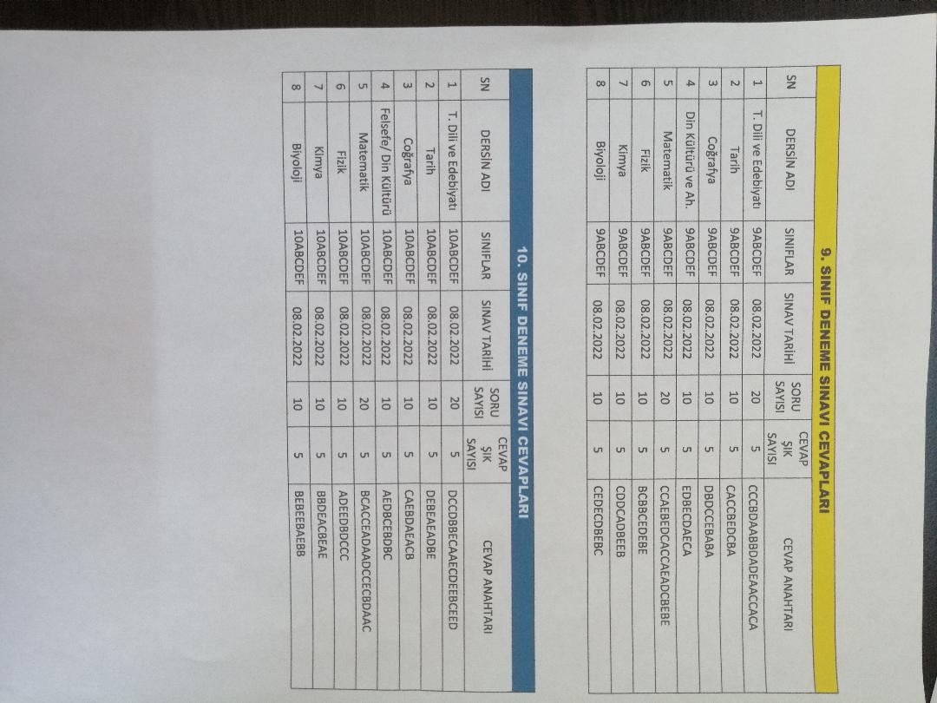

Slide 5
TEKİRDAĞ ANADOLU LİSESİ & AKÇAKALE ANADOLU LİSESİ
Sınav sonuçları excel formatında çıkarılarak öğrenci ve velilerle paylaşılacak, öğrenme eksikliği tespit edilen konularla ilgili telafi çalışmaları ortak zümre toplantılarında belirlenecektir.

Slide 6
TEKİRDAĞ ANADOLU LİSESİ & AKÇAKALE ANADOLU LİSESİ
3.
Akademik başarıyı artırmaya yönelik planlamalarımız

Slide 7
TEKİRDAĞ ANADOLU LİSESİ & AKÇAKALE ANADOLU LİSESİ
Bu Konuda okulumuzda her hafta düzenli olarak Zümre Toplantıları ve Zümre Başkanları Toplantıları yapılarak öncelikli olarak yapılması gereken konular ele alınıp, karara bağlanacak ve uygulamasına geçilecektir.

Slide 8
TEKİRDAĞ ANADOLU LİSESİ & AKÇAKALE ANADOLU LİSESİ
Hazırladığımız Ortak yazılı ve Konu Tarama Testleri PDF formatında paylaşılacak,Kasım ayı içerisinde uygulama sonrası karne şeklinde raporlanacaktır.

Slide 9
Sonraki toplantılarda durumun bir kez daha değerlendirmesi yapılıp raporlaştırılacaktır.
Okulların fiziki şartlarına uygun olarak öğrenciler yetenekleri doğrultusunda ortak sosyal,sanatsal ve sportif faaliyetlere yönlendirilecek, kazandıkları moral ve motivasyon akademik başarılarına yansıyacaktır.
ONLINE RESİM SERGİSİ
Uygulama: Her iki okulun adının geçtiği ortak bir kültür portalı kurulacak. (Örn: Instagram sayfası) Bu portalda her iki okulun öğrencilerinin görsel sanatlar dersinde yapmış oldukları çalışmalar sergilenecektir. Portal, bir kültür sergisi olarak yıl boyunca aktif şekilde kullanılacaktır.

Slide 10
TEKİRDAĞ ANADOLU LİSESİ & AKÇAKALE ANADOLU LİSESİ
4.
Meslektaş öğrenmeleri (öğrenme ortaklıkları) planlamalarımız

Slide 11
TEKİRDAĞ ANADOLU LİSESİ & AKÇAKALE ANADOLU LİSESİ
ÖĞRETMENLER ARASI KİTAP ONLINE KRİTİĞİ TOPLANTISI Uygulama: Her iki okuldan seçilen öğretmenler o ay içinde okumak için bir kitap belirleyecek, Ayın sonundaki son Çarşamba 16:00’da okunan kitabın kritiğinin yapıldığı bir toplantı gerçekleştirilecektir.

Slide 12
TEKİRDAĞ ANADOLU LİSESİ & AKÇAKALE ANADOLU LİSESİ
Kurulan Whatsapp ve mail gruplarından ortak paylaşımlar yapılacaktır.
Zoom ve Teams üzerinden online ortak dersler yapılacaktır.

Slide 13
TEKİRDAĞ ANADOLU LİSESİ & AKÇAKALE ANADOLU LİSESİ
5.
YKS’ye yönelik planlamalarımız
YKS sonuçları ve analizleri yapılarak bir önceki yıl olumlu sonuç veren uygulamalara devam edilecektir.

Slide 14
TEKİRDAĞ ANADOLU LİSESİ & AKÇAKALE ANADOLU LİSESİ
12. sınıflarda “Koçluk Sistemi” uygulamasına iki okulda da devam edilecektir. Koç öğretmenler sorumlu oldukları öğrencilerin takiplerini düzenli olarak yapacaklardır.
OGM materyal ve Akademik Destekten hazırlanan sorularla her ay en az bir adet ortak deneme sınavları yapılacaktır.

Slide 15
TEKİRDAĞ ANADOLU LİSESİ & AKÇAKALE ANADOLU LİSESİ
6.
Bakanlığımız yardımcı kaynaklar ve OGM Materyal dijital kaynaklarının kullanımına yönelik planlamalarımız:

Slide 16
“OgmMateryal” ve “yardimcikaynaklar.meb.gov.tr”nin okulumuzda kullanımını arttırmak için öncelikle *Hazırladığımız tüm KTT lerin soruları bu platformlardan seçilmiştir. *Okulumuzda yapılan yazılı sınavlarda bu platformların sorularına yer verilerek öğrencilerin motivasyonu sağlanacaktır. *Verilen proje ve ödevlerde öğrencilerin söz konusu platformlara yönlendirmesi yapılacaktır.

Slide 17
TEKİRDAĞ ANADOLU LİSESİ & AKÇAKALE ANADOLU LİSESİ
Bakanlık tarafından dağıtılan kaynak kitapların derslerde ve verilecek proje ve performans ödevleriyle işlenmesi sağlanacak, sonuçları performans notuna etki edecektir.
Yapılacak olan Veli-Öğrenci-Öğretmen anketleriyle Kaynak kitapların işlerliği tespit edilecektir.

Slide 18
7. DESTEKLEME VE YETİŞTİRME KURSLARI
TEKİRDAĞ ANADOLU LİSESİ & AKÇAKALE ANADOLU LİSESİ
Kurs öğretmenleri düzenli olarak kendi hazırladıkları özgün kaynak ve yaprak testlerle konu anlatımı yapılacak, ardından deneme sınavlarıyla öğrencilerin durumu tespit edilerek öğrenci ve aile ile paylaşılacaktır.
Yalnızca okul kursuna katılıp herhangi bir özel öğretim kurumuna devam etmeyen öğrencilerin başarısı öğrencilerle paylaşılarak Destekleme ve Yetiştirme Kurslarına ilgi arttırılacaktır.

Slide 19
TEKİRDAĞ ANADOLU LİSESİ & AKÇAKALE ANADOLU LİSESİ
2022-2023 Eğitim Öğretim yılında Destekleme ve Yetiştirme kursları öncesinde tüm sınıflar dolaşılacak ve yapılması planlanan etkinlikler tek tek anlatılacaktır.
Öğrenci ve Velilerle toplantılar yapılarak planlar açıklanacak, paydaşlar da sürece dahil edilecektir.

Slide 20
TEKİRDAĞ ANADOLU LİSESİ & AKÇAKALE ANADOLU LİSESİ
2022-2023 Eğitim Öğretim yılında hedefimiz Sayısalda en az 3, eşit Ağırlıktan da en az 1 sınıf oluşturmak, özgün kaynaklar, Eba Akademik Destek ve OgmMateryal gibi platformlardan faydalanarak Kursa katılan öğrencilerin başarısını en üst seviyeye taşımaktır.

Slide 21
TEKİRDAĞ ANADOLU LİSESİ & AKÇAKALE ANADOLU LİSESİ
8.
“DYK Yaz Dönemi” ve “Yaz Okulu” Çalışmaları konusunda görüş, öneri ve planlamalarımız.
Yaz Okulu ve Kurslarında ortak dersler planlanacak ve düzenli sınavlarla değerlendirmesi yapılacaktır.

Slide 22
TEKİRDAĞ ANADOLU LİSESİ & AKÇAKALE ANADOLU LİSESİ
9.
Proje Çalışmaları planlamalarımız:
Ortak Sosyal Sorumluluk etkinlikleri düzenlenecektir. Okulumuzun yürüttüğü Sıfır Atık projesi ortaklaşa yürütülecektir.
Kalkınma ajanslarıyla görüşmeler yapılarak okullarımıza uygun projeler belirlenecektir.

Slide 23
TEKİRDAĞ ANADOLU LİSESİ & AKÇAKALE ANADOLU LİSESİ
10.
Sosyal Etkinlik ve Klüp çalışmaları planlamalarımız
MÜNAZARA YARIŞMASI
Uygulama: Her iki okul öğrencileri arasından seçilen öğrencilere ayın başında belirli bir konunun iki zıt yönü verilecek, Verilen tezle ilgili seçilen öğrenciler ay boyunca çalışma yapacaklar. Ay sonunda öğrenciler online olarak münazara sunumlarını gerçekleştireceklerdir. İki okul öğretmenleri arasından seçilen jüri öğrencilerin performanslarını değerlendirip kazanan belirlenecektir.

Slide 24
TEKİRDAĞ ANADOLU LİSESİ & AKÇAKALE ANADOLU LİSESİ
MEKTUP ARKADAŞLIĞI
Uygulama: Mektup arkadaşlığı gibi nostaljik bir faaliyetle öğrencilerimiz arasında etkileşim yaratmak amacıyla her iki okuldan belirlenen gönüllü öğrenciler arasında mektuplaşma yoluyla mektup arkadaşlığı geliştirilecektir. Öğretmenler etkinliğin başarıya ulaşması için mektup yazımında ve gönderiminde öğrencilere kılavuzluk edeceklerdir.

Slide 25
TEKİRDAĞ ANADOLU LİSESİ & AKÇAKALE ANADOLU LİSESİ
11.
Sınai ve Fikri Mülkiyet Hakkı (Patent/ Faydalı Model/ Marka, Tasarım ve Tescil - P/FM/M/T/T) çalışmalarına yönelik panlamalarımız:
Bu konu başlığı altındaki çalışmalarımız Aralık ayı içerisinde planlanacaktır.

Slide 26
TEKİRDAĞ ANADOLU LİSESİ & AKÇAKALE ANADOLU LİSESİ
12.
Eğitimde iyi örnekler web sitesinin kullanımı yönünde planlamalarımız:
Site Linki gruplardan paylaşılarak Ocak ayı içerisinde ortak konular belirlenecek ve ikinci dönemde uygulamasına geçilecektir.

Slide 27
TEKİRDAĞ ANADOLU LİSESİ & AKÇAKALE ANADOLU LİSESİ
13.
Okul ortaklığının görünürlüğü ile ilgili planlamalarımız:
Okullarımızın internet sitelerine “Ortak Okul” butonu konulmuş ve Okullarımızın tanıtımlarını içeren metin ve görseller eklenmiş, öğrenci gruplarından paylaşılan linklerle öğrenciler konu ile ilgili bilgilendirilmiştir. Bu sekmenin içeriği her ay görsellerle güncellenecektir.

